Slide 1

나는 무슨 띠 일까?
장승민

Slide 2
목차
01
02
03
04
개요
전체 구조
상세 기능
시연

Slide 3
01
개요

Slide 4
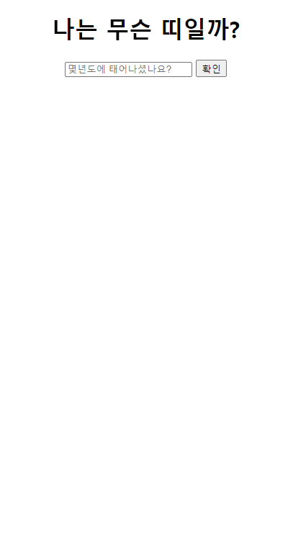
HTML5, CSS3, JavaScript 를 이용하여 태어난 연도를 입력하면 해당하는 연도의 띠를 출력하는 웹사이트를 제작하였습니다.

Slide 5
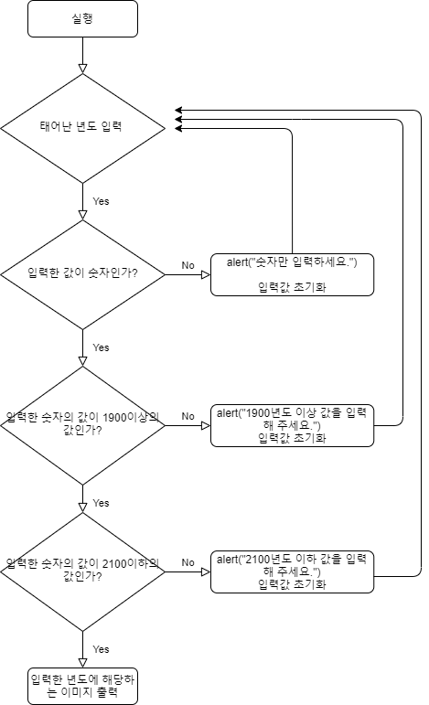
02
전체 구조
알고리즘
Init()
textIn
keyup event
findImg()

Slide 6
03
상세 기능

Slide 7
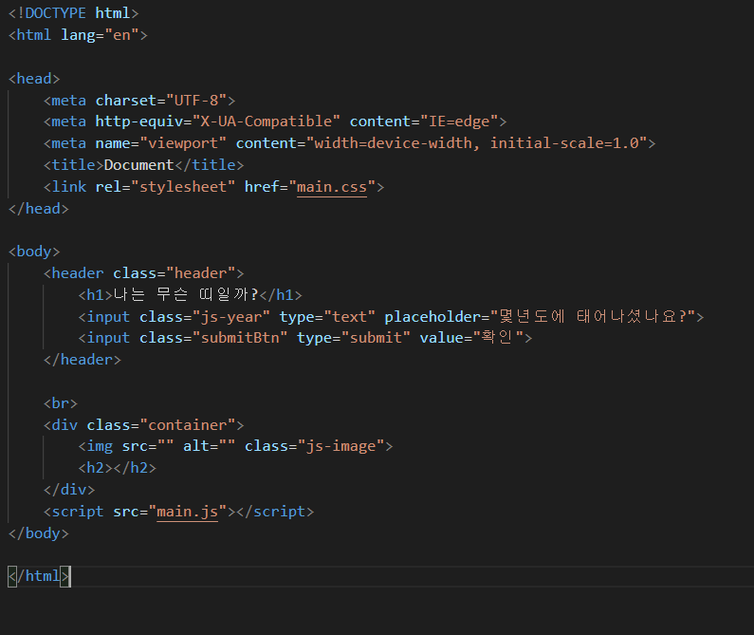
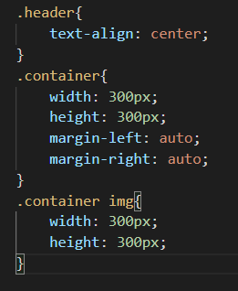
HTML
CSS

Slide 8
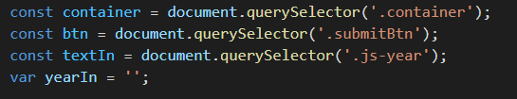
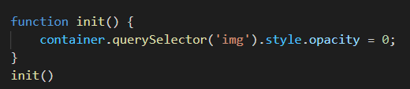
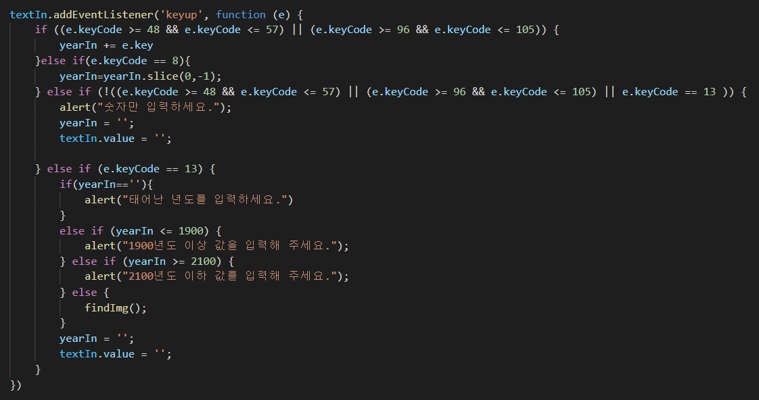
변수 선언
JavaScript
초기화 함수
keyup event 함수

Slide 9
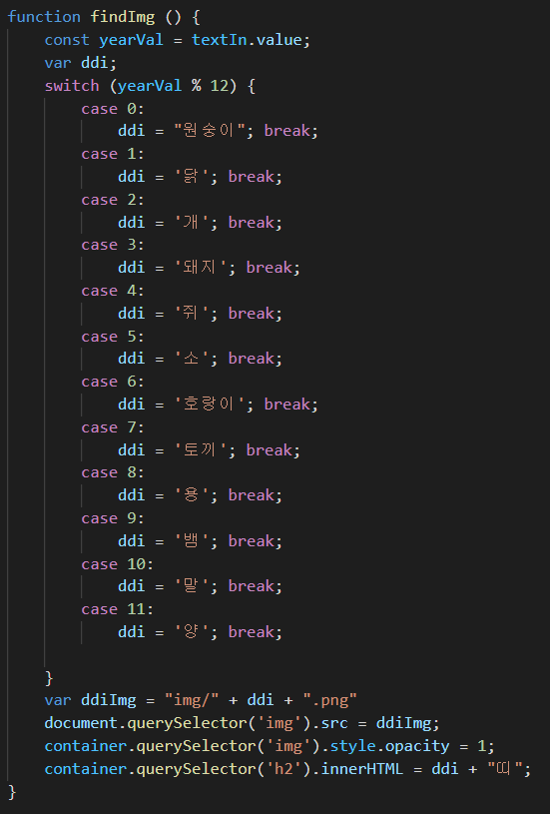
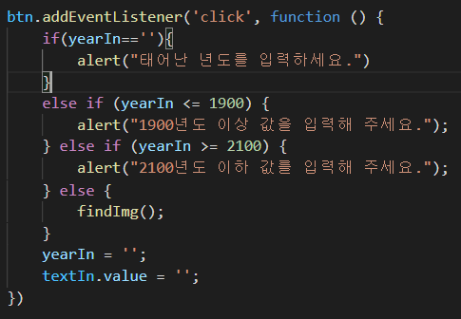
findImg() 함수
click event 함수

Slide 10
04
시연

Slide 11
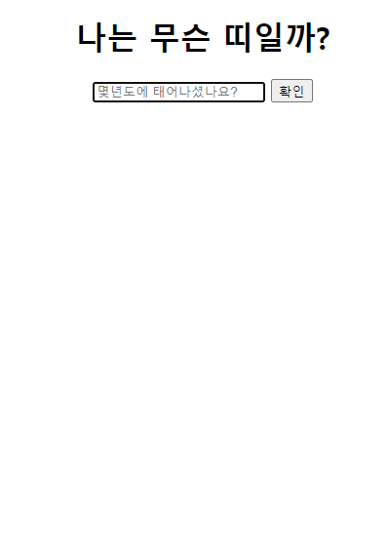
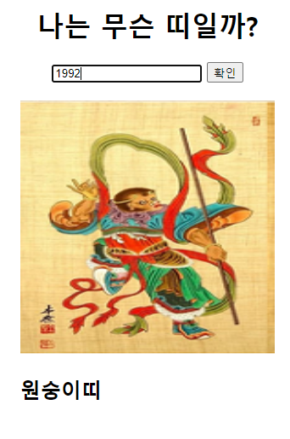
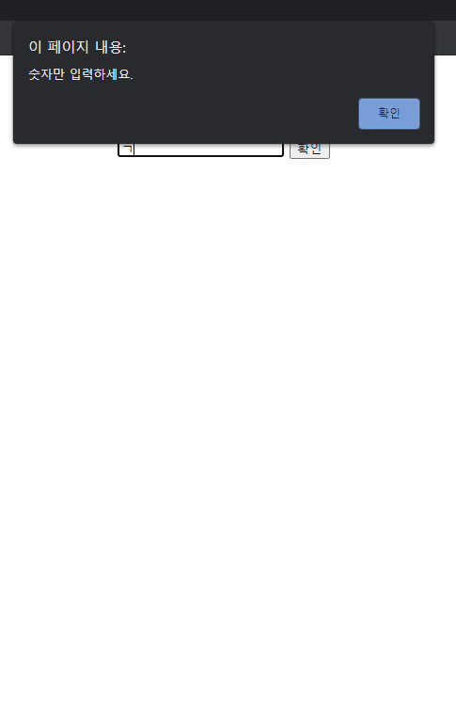
1992 입력 후 엔터 키 입력
혹은 확인버튼 클릭
문자 입력 시 alert 창 띄움
메인 화면

Slide 12
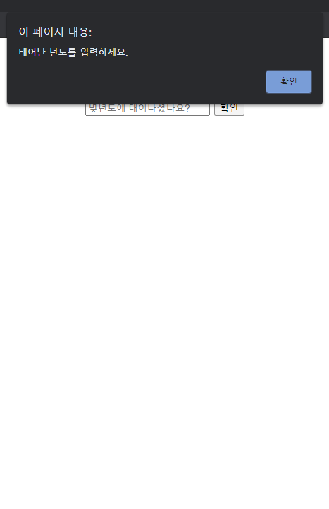
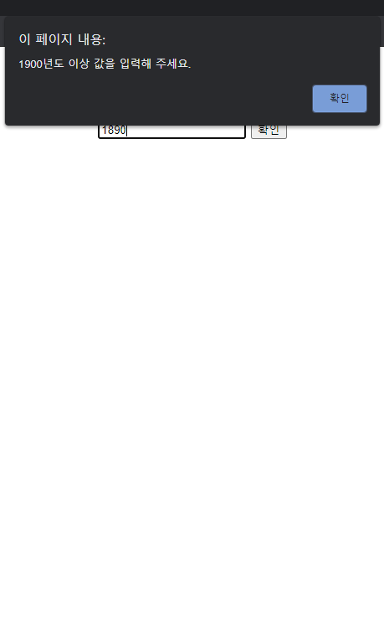
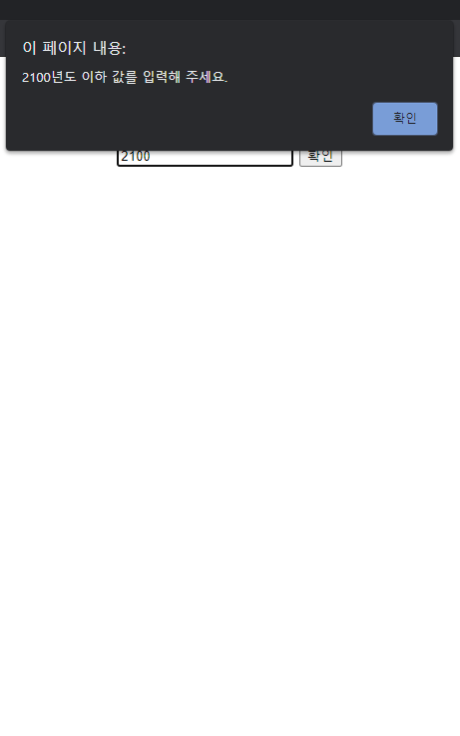
값을 입력하지 않았을 시 alert
1900 이하의 값 및 2100 이상의 값 입력했을 시 alert

Slide 13
감사합니다

